Slide 1
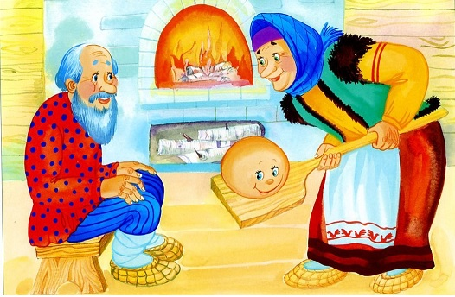

Slide 3
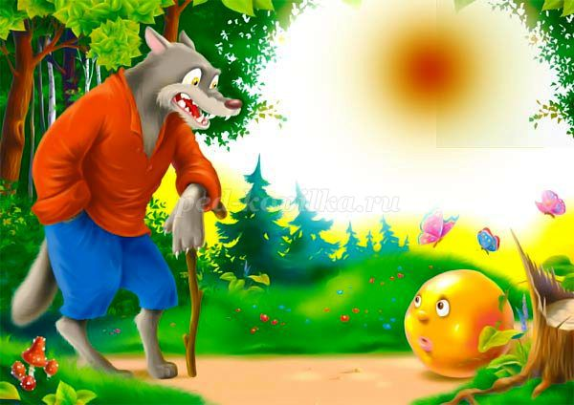

Slide 7
Крыніцы ілюстрацый
Усе выкарыстаныя ілюстрацыі ў прэзентацыі ўзяты з https://yandex.by/images

